Slide 1
Học Máy Nâng Cao
TS. Phạm Đức Hồng

Slide 2
Nội dung
Chương 1: Tập lồi và hàm lồi
Chương 2: Tối ưu lồi
Chương 3: Giảm chiều qua phân tích thành phần chính (PCA)
Chương 4: Phân tích thành phần phân biệt (LDA)

Slide 3
Khối lượng và hình thức thi
Khối lượng: 2 Đơn vị học trình
Số tiết học lý thuyết: 30 tiết
Thực hành: 0
Hình thức thi: Báo cáo chuyên đề (Vấn đáp).

Slide 4
Yêu cầu cài đặt môi trường và ngôn ngữ Python
Ngôn ngữ lập trình Python: Python 3.8.5 (https://www.python.org/downloads/windows/)
Môi trường lập trình Python: Sublime text (https://www.sublimetext.com/)

Slide 5
Yêu cầu cài đặt công cụ
Scikit-learn (https://scikit-learn.org/)
PCA trong Scikit-learn (https://scikit-learn.org/stable/modules/generated/sklearn.decomposition.PCA.html)
LDA trong Scikit-learn (https://scikit-learn.org/0.16/modules/generated/sklearn.lda.LDA.html)

Slide 6
Chương 1: Tập lồi và hàm lồi
1.1 Giới thiệu
1.2 Định nghĩa về tập lồi
1.3 Ví dụ minh họa về tập lồi
1.4 Định nghĩa về hàm lồi
1.5 Các tính chất cơ bản của hàm lồi
1.6 Ví dụ minh họa về hàm lồi
1.7 Các tập α− sublevel
1.8 Kiểm tra tính chất lồi dựa vào đạo hàm

Slide 7
1.1. Giới thiệu
Các tham số của mô hình học máy được xác định từ giá trị trung bình của một hàm mất mát (loss function).
Giá trị của hàm mất mát sẽ cho biết mức độ hiệu quả của một thuật toán Học máy nào đó trên bộ dữ liệu cho trước.
Vậy thế nào là Hàm mất mát?

Slide 8
1.1. Giới thiệu
Hàm mất mát có thể được phân chia thành 2 loại dựa trên tác vụ mà chúng ta cần: Hồi quy (Regression losses) Phân lớp (Classification losses).
Trong việc phân loại (classification), chúng ta sẽ cố gắng dự đoán giá trị đầu ra từ một tập giá trị phân loại hữu hạn. Ví dụ: Cho trước một tập dữ liệu ảnh của các chữ số viết tay, phân loại chúng vào một trong các đơn vị từ 0 đến 9.
Hồi quy (regression) giải quyết việc dự đoán một giá trị liên tục,.Ví dụ: cho trước số tầng, số phòng ở, kích cỡ các phòng để dự đoán giá cả một ngôi nhà.

Slide 9

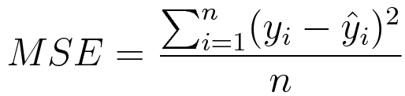
1.1. Giới thiệu
Ví dụ: Giả sử trên tập dữ liệu huấn luyện, gồm:
n – Số lượng dữ liệu x để train
i – Dữ liệu thứ i trong một bộ dữ liệu
y(i) – Giá trị thực cho dữ liệu thứ i
– Giá trị dự đoán theo mô hình cho dữ liệu thứ i
Chúng ta có hàm mất mát bình phương trung bình như sau:

Slide 10
1.1. Giới thiệu
Để cực tiểu hóa Hàm mất mát chúng ta quy nó về Bài toán tối ưu
Để giải quyết các Bài toán tối ưu chúng ta phải học Toán tối ưu.
Tập lồi, Hàm lồi, cùng với Các tính chất của Hàm lồi là một mảng rất quan trọng trong Toán tối ưu.

Slide 11
1.1. Giới thiệu
Nhiều bài toán tối ưu không ràng buộc (unconstrained optimization problems), tức tối ưu hàm mất mát mà không có điều kiện ràng buộc (constraints) nào về nghiệm cả.
Trên thực tế các bài toán tối ưu thường có rất nhiều ràng buộc khác nhau. Ví dụ: Tôi muốn thuê một ngôi nhà cách trung tâm Hà Nội không quá 5km với giá càng thấp càng tốt. Trong bài toán này, giá thuê nhà chính là hàm mất mát (loss function, đôi khi người ta cũng dùng cost function để chỉ hàm số cần tối ưu), điều kiện khoảng cách không quá 5km chính là ràng buộc (constraint).

Slide 12
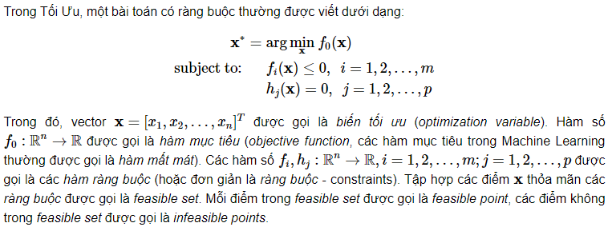

Slide 13
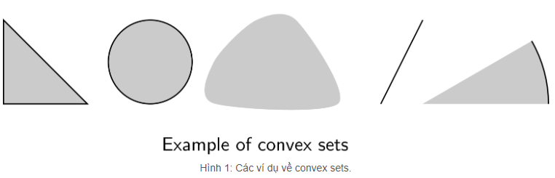
1.1 Định nghĩa về tập lồi
Định nghĩa 1: Một tập hợp được gọi là tập lồi (convex set) nếu đoạn thẳng nối hai điểm bất kỳ trong tập hợp hợp đó nằm trọn vẹn trong tập hợp đó.

Slide 14
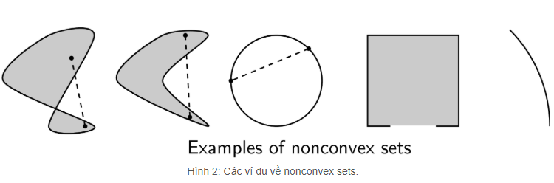
Ví dụ về Nonconvex Sets

Slide 15
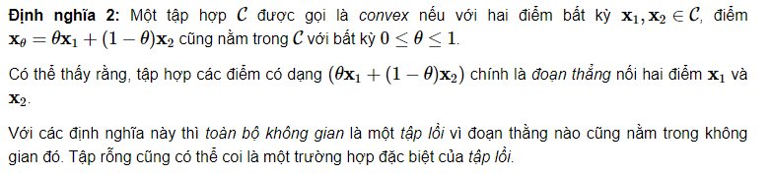

Slide 16
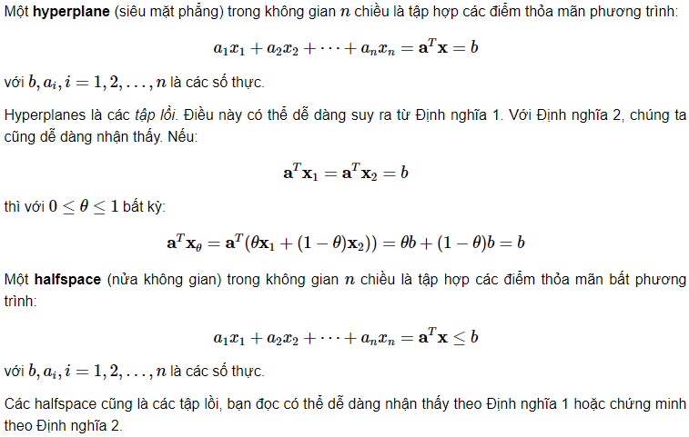
Ví dụ Tập lồi: Hyperplanes và halfspaces

Slide 17
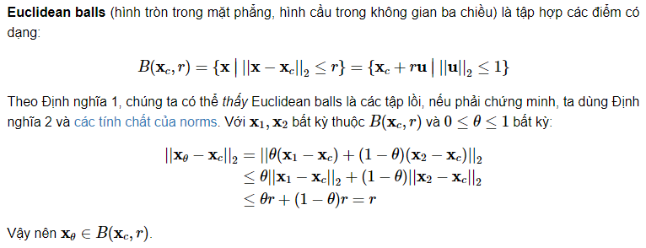
Ví dụ Tập lồi: Norm balls

Slide 18
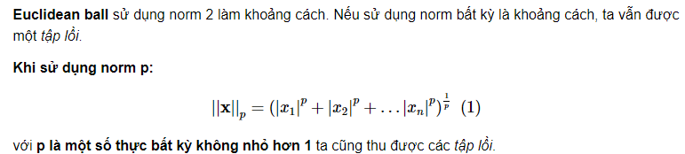

Slide 19
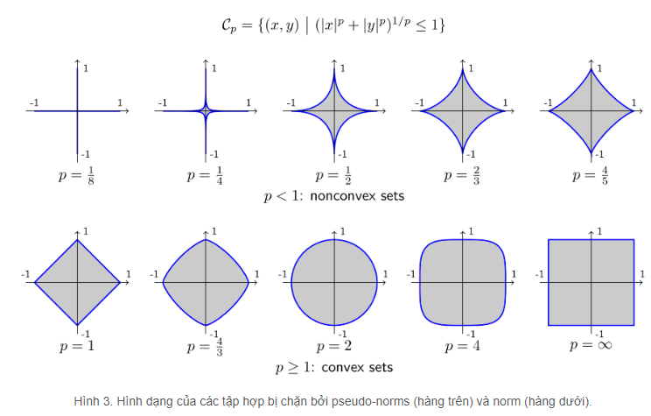
Ví dụ:

Slide 20
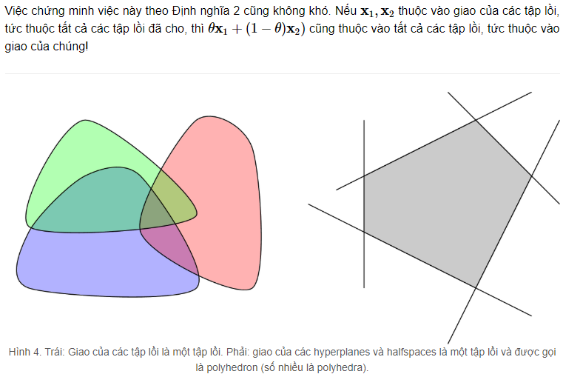
Giao của các tập lồi là một tập lồi

Slide 21
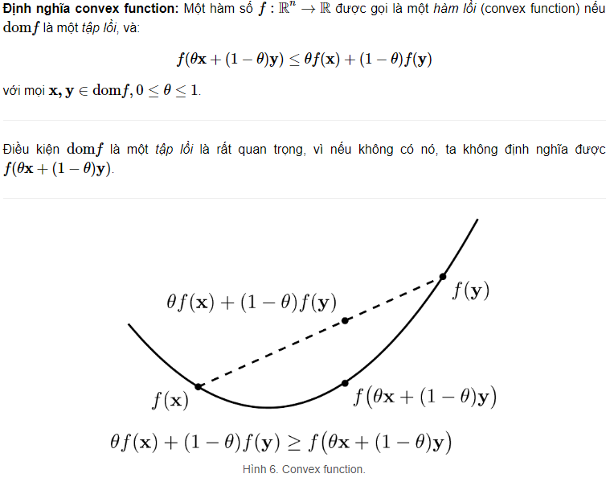
Tập xác định (domain) của một hàm số f(.) thường được ký hiệu là domf.

Slide 22
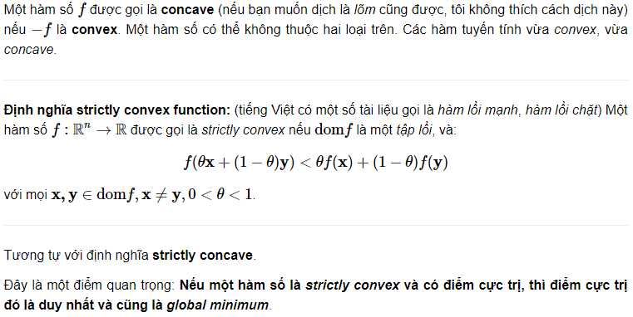

Slide 23
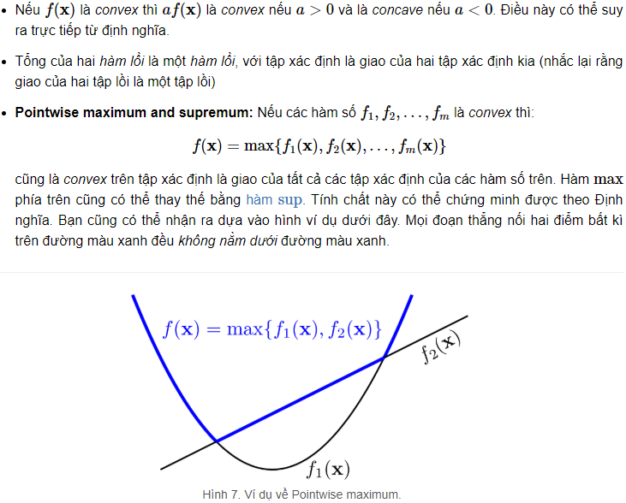
Các tính chất cơ bản

Slide 24
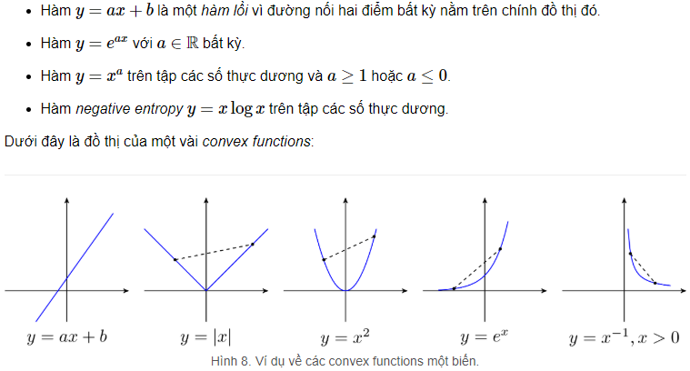
Các ví dụ về các convex functions một biến:

Slide 25
Contours - level sets
Với các hàm số phức tạp hơn, khi vẽ các mặt trong không gian ba chiều sẽ khó tưởng tượng hơn, tức khó nhìn được tính convexity của nó. Một phương pháp thường được sử dụng là dùng contours hay level sets.
Contours là cách mô tả các mặt trong không gian ba chiều bằng cách chiều nó xuống không gian hai chiều. Trong không gian hai chiều, các điểm thuộc cùng một đường tương ứng với các điểm làm cho hàm số có giá trị bằng nhau. Mỗi đường đó còn được gọi là một level set. Trong Hình 9 và Hình 10, các đường của các mặt lên mặt phẳng 0xy0xy chính là các level sets. Một cách hiểu khác, mỗi đường level set là một vết cắt nếu ta cắt các bề mặt bởi một mặt phẳng song song với mặt phẳng 0xy0xy.

Slide 26
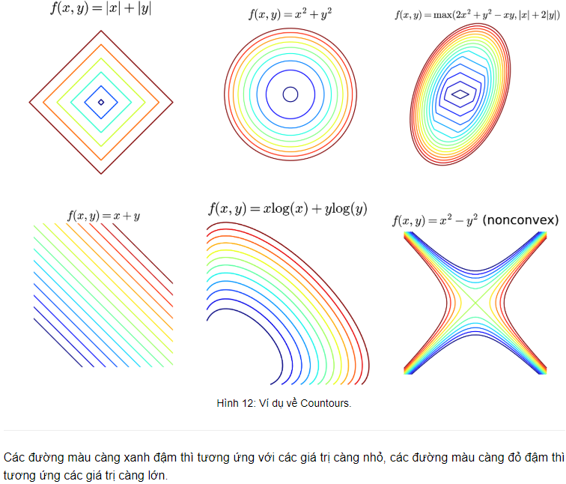
Khi thể hiện một hàm số hai biến để kiểm tra tính convexity của nó, hoặc để tìm điểm cực trị của nó, người ta thường vẽ contours thay vì vẽ các mặt trong không gian ba chiều. Dưới đây là một vài ví dụ về contours:

Slide 27
Ở hàng trên, các đường level sets là các đường khép kín (closed). Khi các đường kín này tập trung nhỏ dần ở một điểm thì các điểm đó là các điểm cực trị. Với các convex functions như trong ba ví dụ này, chỉ có 1 điểm cực trị và đó cũng là điểm làm cho hàm số đạt giá trị nhỏ nhất (global optimal). Nếu để ý, bạn sẽ thấy các đường khép kín này tạo thành một vùng lồi!
Ở hàng dưới, các đường không phải khép kín. Hình bên trái tương ứng với một hàm tuyến tính f(x,y)=x+y và đó là một convex function. Hình ở giữa cũng là một convex function (bạn có thể chứng minh điều này sau khi tính đạo hàm bậc hai, tôi sẽ nói ở phía dưới) nhưng các level sets là các đường không kín. Hàm này có loglog nên tập xác định là góc phần tư thứ nhất tương ứng với các tọa độ dương (chú ý rằng tập hợp các điểm có tọa độ dương cũng là một tập lồi). Các đường không kín này nếu kết hợp với trục Ox,Oy sẽ tạo thành biên của các tập lồi. Hình cuối cùng là contours của một hàm hyperbolic, hàm này không phải là hàm lồi.

Slide 28
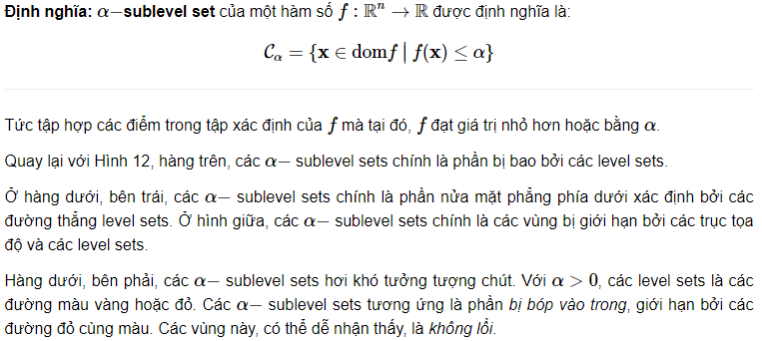
α− sublevel

Slide 29
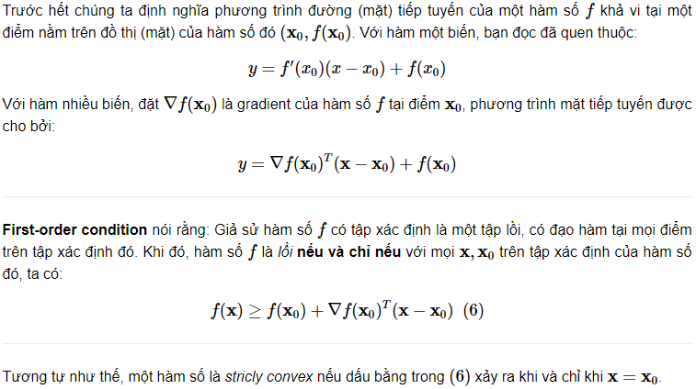
Kiểm tra tính chất lồi dựa vào đạo hàm

Slide 30
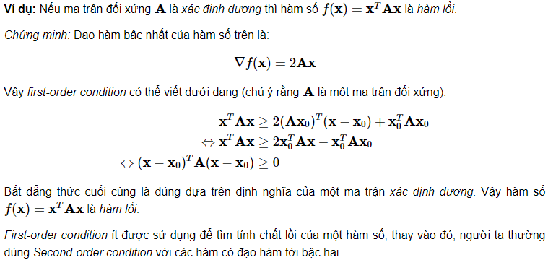

Slide 31
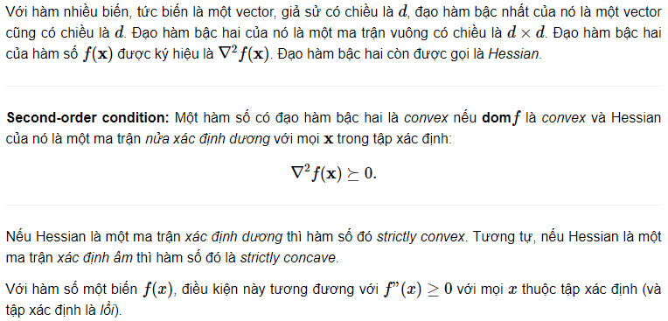

Slide 32
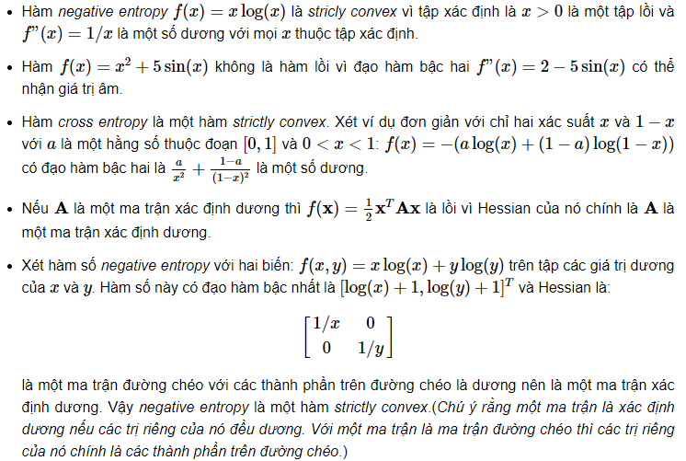

Slide 33
Tài liệu tham khảo
https://machinelearningcoban.com/

Slide 34
Chương 2: Tối ưu lồi
2.1 Một số bài toán cơ bản
2.2 Bài toán tối ưu
2.3 Bài toán tối ưu lồi
2.4 Quy hoạch tuyến tính
2.5 Quy hoạch toàn phương

Slide 35
1.1. Bài toán nhà xuất bản
Mô tả:
Một nhà xuấn bản (NXB) nhận được đơn hàng 600 bản của cuốn “Machine Learning cơ bản” tới Thái Bình và 400 bản tới Hải Phòng. NXB đó có 800 cuốn ở kho Nam Định và 700 cuốn ở kho Hải Dương. Giá chuyển phát một cuốn sách từ Nam Định tới Thái Bình là 50,000 VND (50k), tới Hải Phòng là 100k. Giá chuyển phát một cuốn từ Hải Dương tới Thái Bình là 150k, trong khi tới Hải Phòng chỉ là 40k. Hỏi để tốn ít chi phí chuyển phát nhất, công ty đó nên phân phối mỗi kho chuyển bao nhiêu cuốn tới mỗi địa điểm?

Slide 36
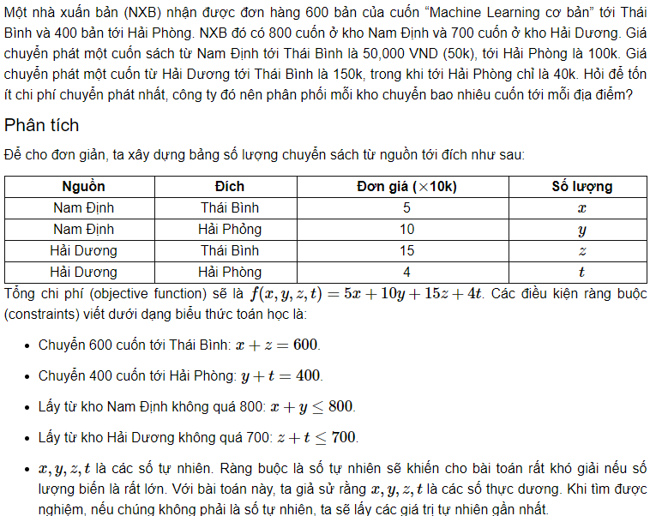
Phân tích:

Slide 37
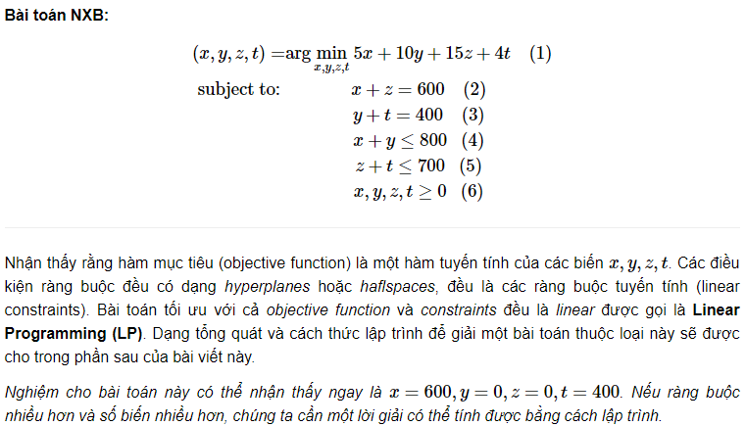

Slide 38
1.2. Bài toán canh tác
Mô tả:
Một anh nông dân có tổng cộng 10ha (10 hecta) đất canh tác. Anh dự tính trồng cà phê và hồ tiêu trên số đất này với tổng chi phí cho việc trồng này là không quá 16T (triệu đồng). Chi phí để trồng cà phê là 2T cho 1ha, để trồng hồ tiêu là 1T/ha/. Thời gian trồng cà phê là 1 ngày/ha và hồ tiêu là 4 ngày/ha; trong khi anh chỉ có thời gian tổng cộng là 32 ngày. Sau khi trừ tất cả các chi phí (bao gồm chi phí trồng cây), mỗi ha cà phê mang lại lợi nhuận 5T, mỗi ha hồ tiêu mang lại lợi nhuận 3T. Hỏi anh phải trồng như thế nào để tối đa lợi nhuận? (Các số liệu có thể vô lý vì chúng đã được chọn để bài toán ra nghiệm đẹp)

Slide 39
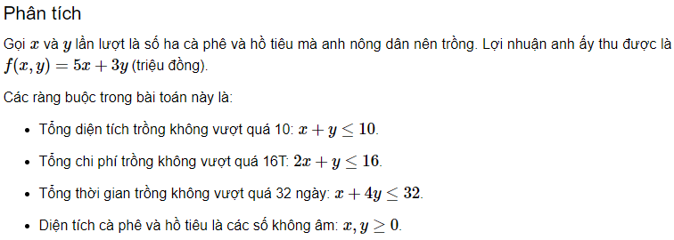
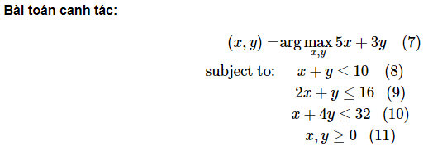

Slide 40
1.3. Bài toán đóng thùng
Mô tả:
Một công ty phải chuyển 400 m3m3 cát tới địa điểm xây dựng ở bên kia sông bằng cách thuê một chiếc xà lan. Ngoài chi phí vận chuyển một lượt đi về là 100k của chiếc xà lan, công ty đó phải thiết kế một thùng hình hộp chữ nhật đặt trên xà lan để đựng cát. Chiếc thùng này không cần nắp, chi phí cho các mặt xung quanh là 1T/m2m2, cho mặt đáy là 2T/m2m2. Hỏi kích thước của chiếc thùng đó như thế nào để tổng chi phí vận chuyển là nhỏ nhất. Để cho đơn giản, giả sử cát chỉ được đổ ngang hoặc thấp hơn với phần trên của thành thùng, không có ngọn. Giả sử thêm rằng xà lan rộng vô hạn và chứa được sức nặng vô hạn, giả sử này khiến bài toán dễ giải hơn.

Slide 41
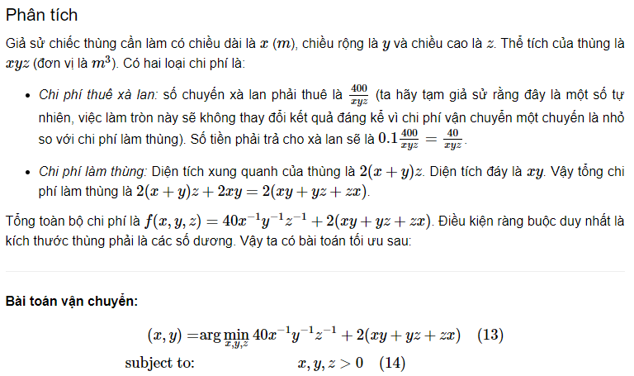

Slide 42
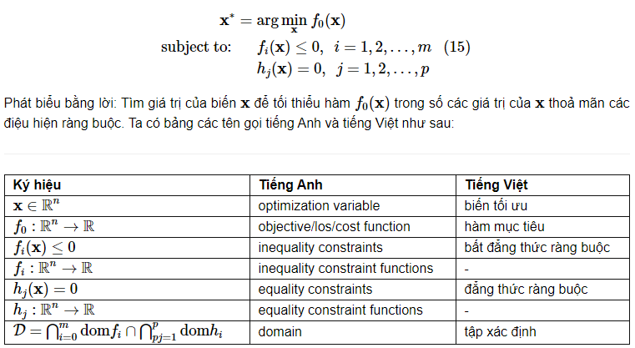
2.2 Bài toán tối ưu

Slide 43
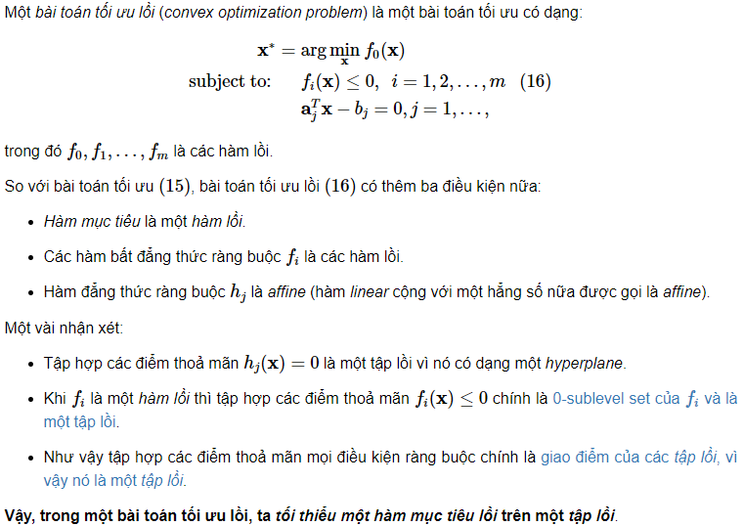
Bài toán tối ưu lồi
Định nghĩa

Slide 44
Giới thiệu thư viện CVXOPT
CVXOPT là một thư viện miễn phí trên Python giúp giải rất nhiều các bài toán trong cuốn sách Convex Optimization ở phần Tài liệu tham khảo. Tác giả thứ hai của cuốn sách này, Lieven Vandenberghe, chính là đồng tác giả của thư viện này. Hướng dẫn cài đặt, tài liệu hướng dẫn, và các ví dụ mẫu của thư viện này cũng có đầy đủ trên trang web CVXOPT.

Slide 45
Quy hoạch tuyến tính
Chúng ta cùng bắt đầu với lớp các bài toán đơn giản nhất trong Convex Optimization - Linear Programming (LP, một số tài liệu cũng gọi là Linear Program), trong đó hàm mục tiêu f0f0 và hàm bất đẳng thức ràng buộc fi,i=1,…,mfi,i=1,…,m đều là các hàm tuyến tính cộng với một hằng số (tức hàm affine).

Slide 46
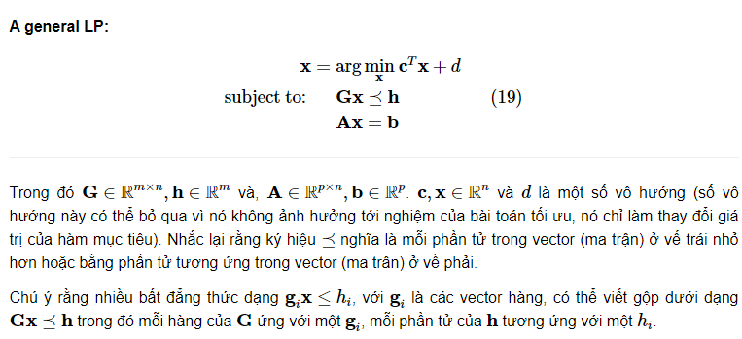
Dạng tổng quát của Quy hoạch tuyến tính (LP)

Slide 47
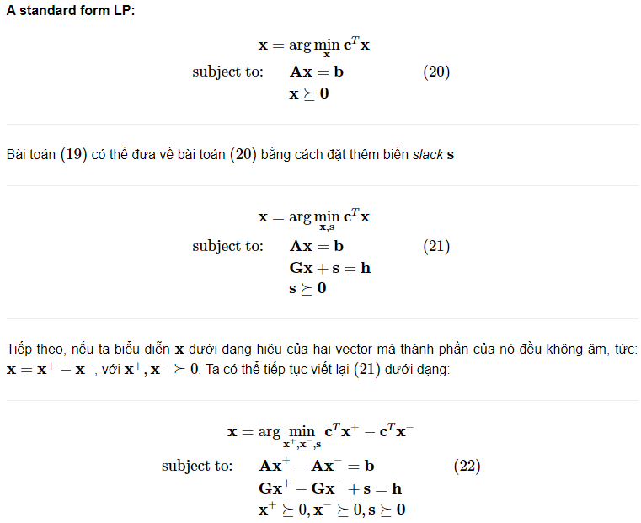
Dạng tiêu chuẩn của LP

Slide 48
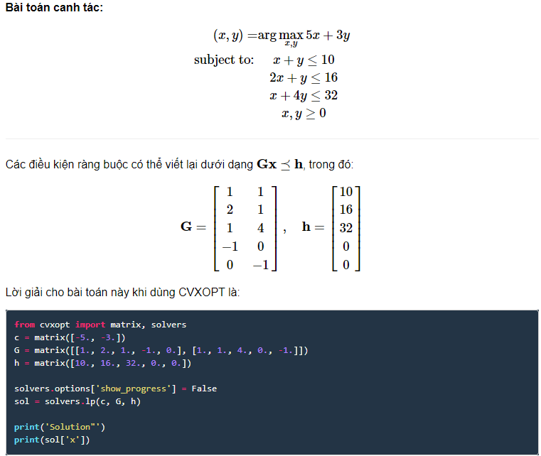

Giải LP bằng CVXOPT

Slide 49
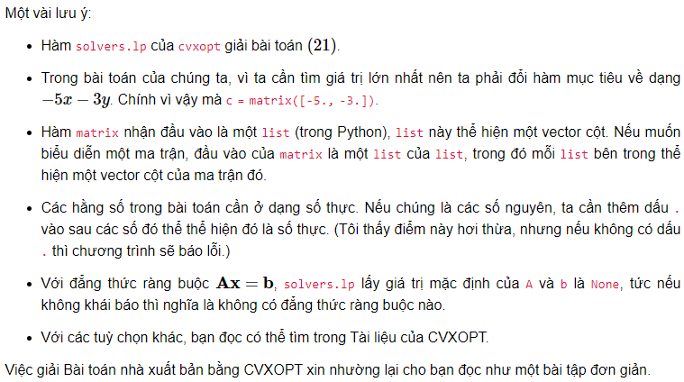

Slide 50
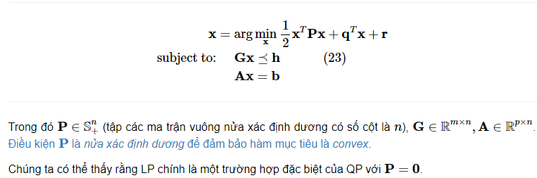
Quy hoạch toàn phương (Quadratic Programming)

Slide 51
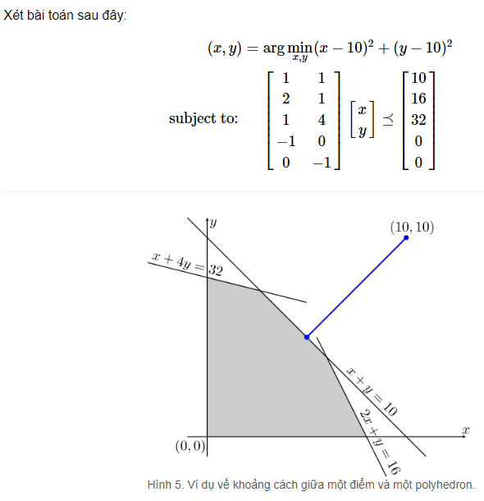
Ví dụ:

Slide 52
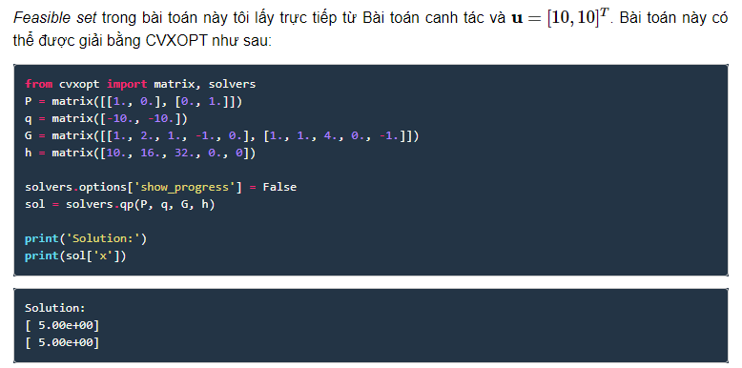

Slide 53
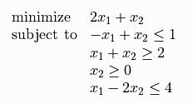
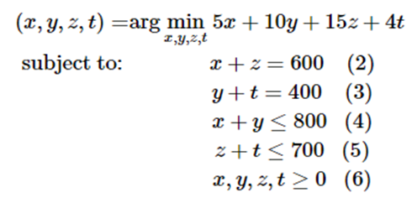
Bài tập: Sử dụng CVXOPT giải các bài toán
Bài 1:
Bài 2:

Slide 54

Bài tập (Tiếp)
Bài 3:

Slide 55
https://cvxopt.org/
CVXOPT is a free software package for convex optimization based on the Python programming language. It can be used with the interactive Python interpreter, on the command line by executing Python scripts, or integrated in other software via Python extension modules. Its main purpose is to make the development of software for convex optimization applications straightforward by building on Python’s extensive standard library and on the strengths of Python as a high-level programming language.

Slide 56
Chương 3: Giảm chiều qua phân tích thành phần chính
Giới thiệu: Dữ liệu nhiều chiều: dữ liệu hình ảnh (image data), dữ liệu video, dữ liệu audio, dữ liệu văn bản (document data), dữ liệu viết tay (handwritten data)… Các dữ liệu này được biểu diễn bởi các thuộc tính không gian, thời gian...

Slide 57
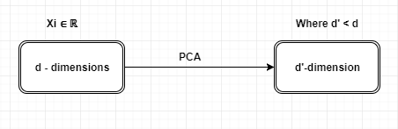
Dimensionality Reduction (Giảm chiều): là việc đi tìm một hàm số, hàm số này lấy đầu vào là một điểm dữ liệu ban đầu x, d-chiều, d rất lớn, và tạo ra một điểm dữ liệu mới z, có số chiều d’<d.
Một phương pháp đơn giản nhất trong các thuật toán Dimensionality Reduction dựa trên một mô hình tuyến tính. Phương pháp này có tên là Principal Component Analysis (PCA), tức Phân tích thành phần chính. Phương pháp này dựa trên quan sát rằng dữ liệu thường không phân bố ngẫu nhiên trong không gian mà thường phân bố gần các đường/mặt đặc biệt nào đó. PCA xem xét một trường hợp đặc biệt khi các mặt đặc biệt đó có dạng tuyến tính là các không gian con (subspace).

Slide 58
Phân tích thành phần chính (PCA)
Giúp giảm số chiều của dữ liệu,với nhiều đặc tính tốt:
Thay vì giữ lại các trục tọa độ của không gian cũ, PCA xây dựng một không gian mới ít chiều hơn, nhưng lại có khả năn g biểu diễn dữ liệu tốt tươn g đươn g g lại có khả năng biểu diễn dữ liệu tốt tương đương không gian cũ, nghĩa là đảm bảo độ biến thiên của dữ liệu trên mỗi chiều mới.
Các trục tọa độ trong không gian mới là tổ hợp tuyến tính của không gian cũ, do đó về mặt ngữ nghĩa, PCA xây dựng feature mới dựa trên các feature đã quan sát được. Điểm hay là những feature này vẫn biểu diễn tốt dữ liệu ban đầu.) của dữ liệu trên mỗi chiều mới. Trong không gian mới, các liên kết tiềm.
Trong không gian mới, các liên kết tiềm ẩn của dữ liệu có thể được khám phá, mà nếu đặt trong không gian cũ thì khó phát hiện hơn, hoặc những liên kết như thế không thể hiện rõ.

Slide 59

Ví dụ 1: Minh họa PCA: phép chiếu lên các trục tọa độ khác nhau có thể cho cách nhìn rất khác nhau về cùng một dữ liệu.

Slide 60
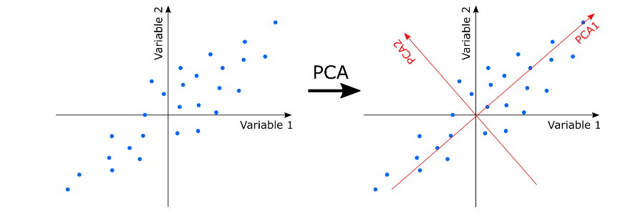
Ví dụ 2: Minh họa PCA: phép chiếu lên các trục tọa độ khác nhau có thể cho cách nhìn rất khác nhau về cùng một dữ liệu.

Slide 61
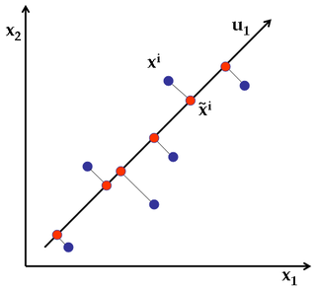
Ý tưởng chung: PCA là tìm một không gian mới (với số chiều nhỏ hơn không gian cũ). Các trục tọa độ trong không gian mới được xây dựng sao cho trên mỗi trục, độ biến thiên của dữ liệu trên đó là lớn nhất có thể.
Ví dụ 1: 1D projection of 2D points in the original space

Slide 62
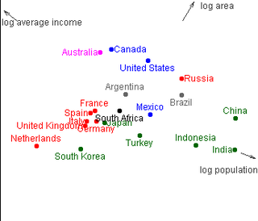
Ví dụ 2: 2D projection of (log) area, population, income (diện tích, dân số, thu nhâp)

Slide 63
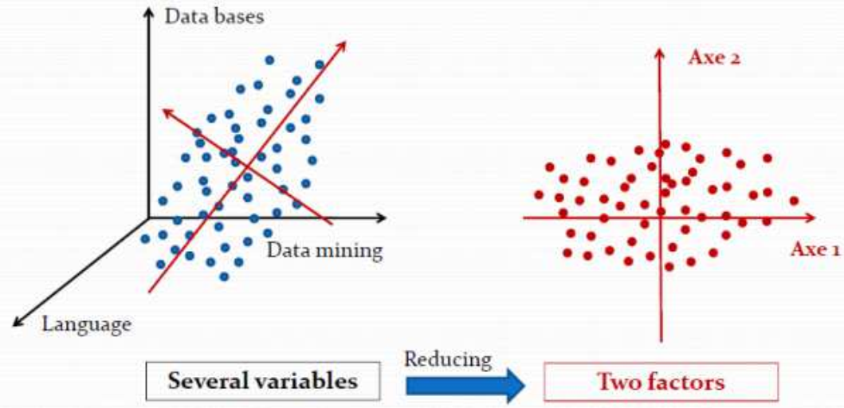
Ví dụ 3:
Giả sử tập dữ liệu ban đầu (tập điểm màu xanh) được quan sát trong không gian 3 chiều (trục màu đen) như hình bên trái. Rõ ràng 3 trục này không biểu diễn được tốt nhất mức độ biến thiên của dữ liệu. PCA do đó sẽ tìm hệ trục tọa độ mới (là hệ trục màu đỏ trong hình bên trái). Sau khi tìm được không gian mới, dữ liệu sẽ được chuyển sang không gian này để được biểu diễn như trong hình bên phải. Rõ ràng hình bên phải chỉ cần 2 trục tọa độ nhưng biểu diễn tốt hơn độ biến thiên của dữ liệu so với hệ trục 3 chiều ban đầu.

Slide 64
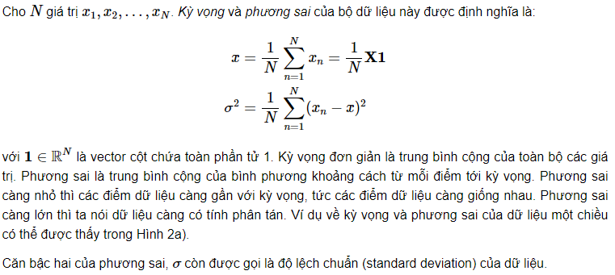
Kỳ vọng và ma trận hiệp phương sai
Dữ liệu một chiều

Slide 65
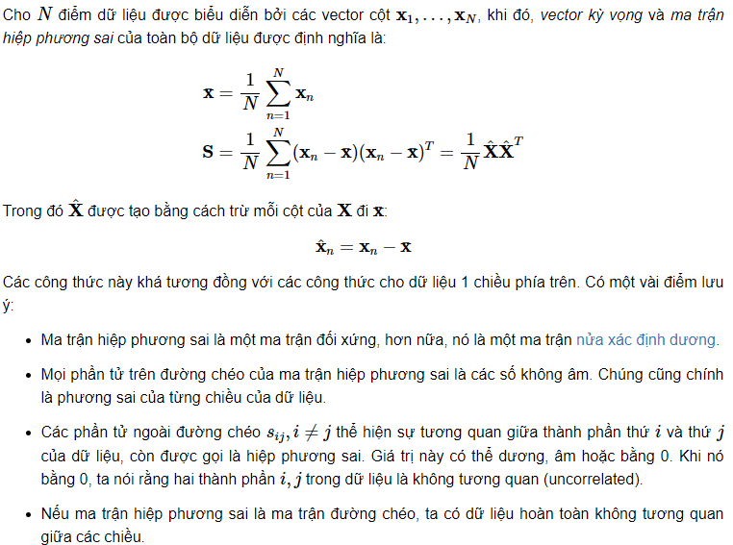
Dữ liệu nhiều chiều

Slide 66
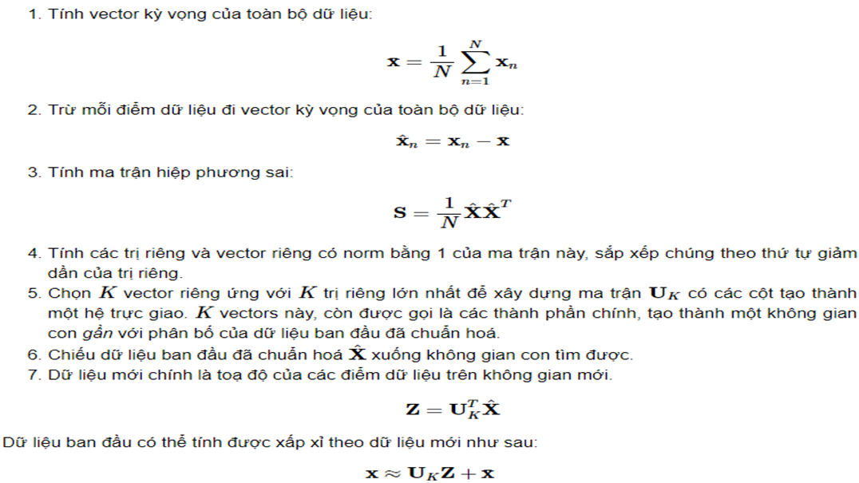
Các bước thực hiện PCA

Slide 67
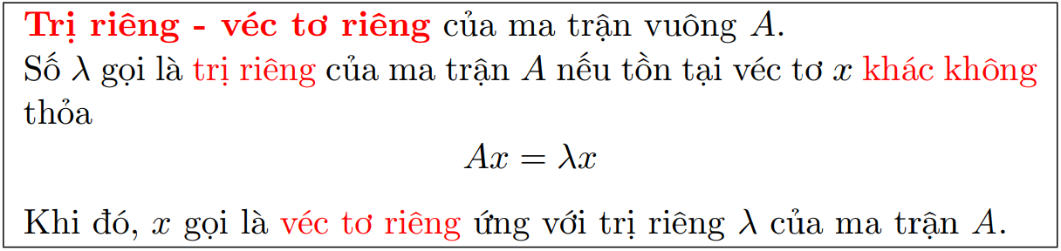
Trị riêng – Véc-tơ riêng

Slide 68
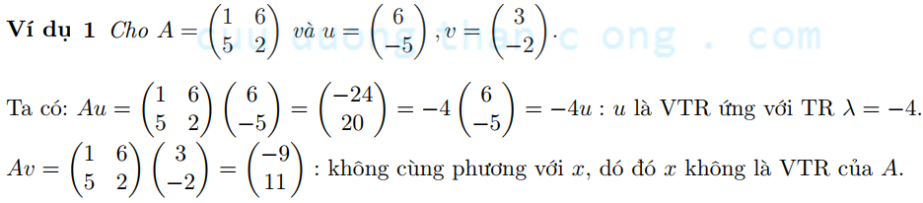

Slide 69
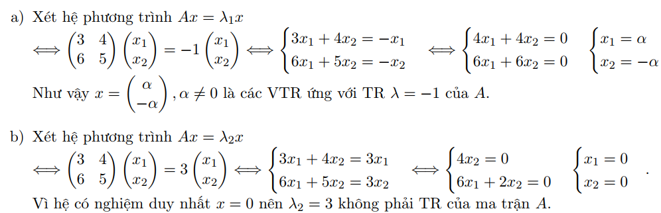

Slide 70
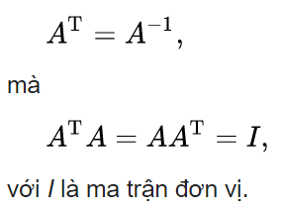
Ma trận trực giao
Ma trận trực giao là ma trận vuông với các phần tử thực sao cho các cột và hàng là những vectơ đơn vị trực giao (nghĩa là vectơ trực chuẩn). Hay nói tương đương, ma trận A trực giao nếu và chỉ nếu ma trận chuyển vị của nó bằng ma trận nghịch đảo của nó:

Slide 71
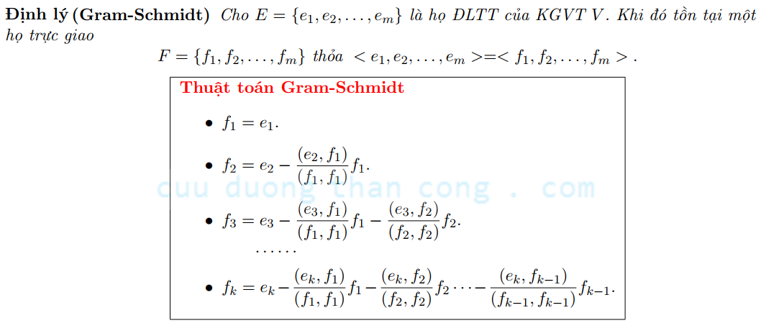
Ma trận trực giao

Slide 72
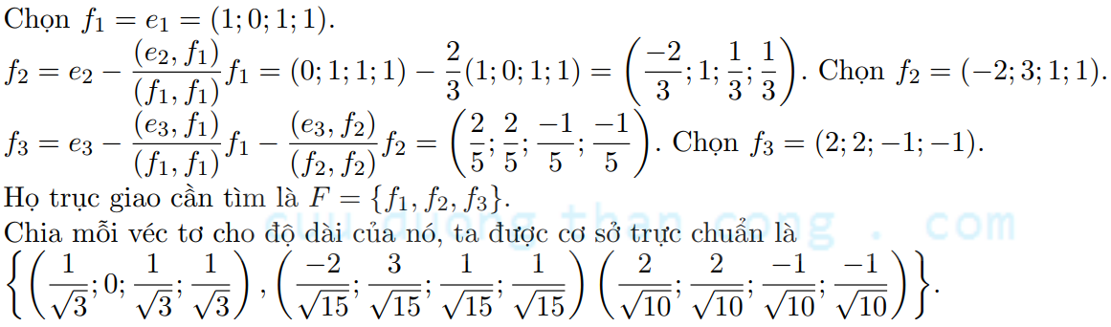
Ví dụ:
Tìm Trực chuẩn họ véc-tơ

Slide 73



Bài tập: Cho ma trận
Tìm các giá trị riêng và các véc-tơ riêng tương ứng của
Xác định ma trận trực giao của

Slide 74


